Slide 1
Ergebnisse der syndromischen und virologischen ARE-Surveillance
GrippeWeb,
Arbeitsgemeinschaft Influenza / SEED^{ARE},
ICOSARI
KiTa- und Schulausbrüche (Meldedaten)
Daten NRZ Influenzaviren
Datenstand 4.1.2022

Slide 2
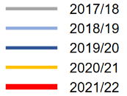
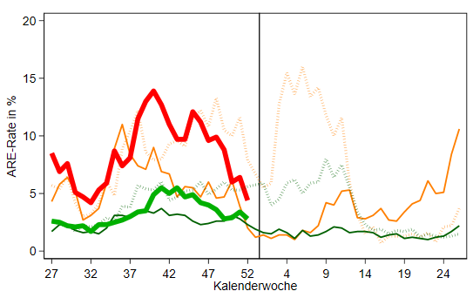
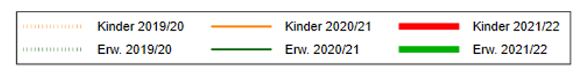
GrippeWeb bis zur 52. KW 2021
Der Wert (gesamt) lag in der
52. KW 2021 bei 3.000 ARE pro 100.000 Einwohner.
Entspricht einer Gesamtzahl von ca. 2,5 Millionen akuten Atem­wegs­er­kran­kungen in der 52. KW
(51. KW: ca. 3,2 Millionen).
Im Vergleich zur 51. KW 2021:
Rückgang sowohl bei Kindern und Erwachsenen
Notes:
ARE-Rate von 50. KW zur 51. KW gestiegen, jedoch von 51. KW zur 52. wieder gesunken (3,0 %; Vorwoche: 3,8 %)
Bei Erwachsenen Niveau des Vorjahres, bei Kindern in Kw 51/52 leicht über Vorjahresniveau, aber in beiden Ags deutlich unter Werten vor der Pandemie.)

Slide 3
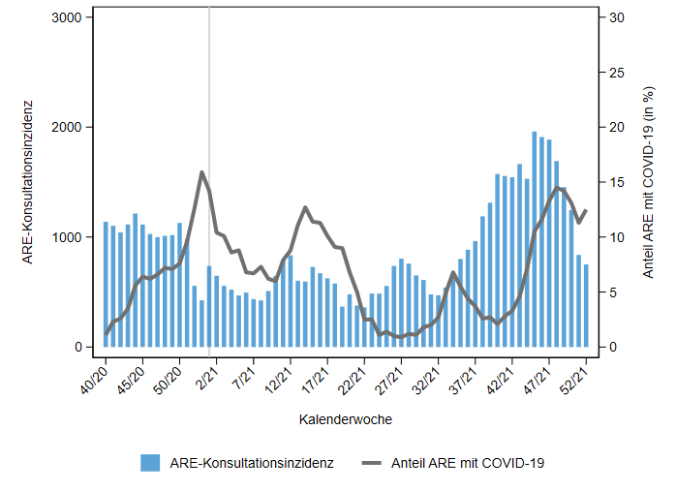
Arbeitsgemeinschaft Influenza
ARE-Konsultationen / 100.000 Einwohner bis zur 52. KW 2021
52. KW 2021: im Bereich der Vorjahre
Rund 680 Arzt­konsul­ta­tionen wegen ARE pro 100.000 EW (=ca. 565.000 Arzt­besuche wegen ARE)
SEED^{ARE}:
Anteil COVID-19-Diagnosen an ARE-Konsultationsinzidenz bis zur 52. KW 2021
Anteil ARE mit COVID-19 Diagnose beträgt rund 12 %
Notes:
KonsInz insgesamt weiter gesunken (seit 47. KW). In 52. KW: 680 (KW 51: 760; KW 50 noch deutlich höher: 1.225)
KonsInz (gesamt) liegt grob im Bereich der 4 Vorjahre zum Jahreswechsel
Werte in allen Altersgruppen gesunken.
Regionale (BL) Unterschiede möglich

Slide 4
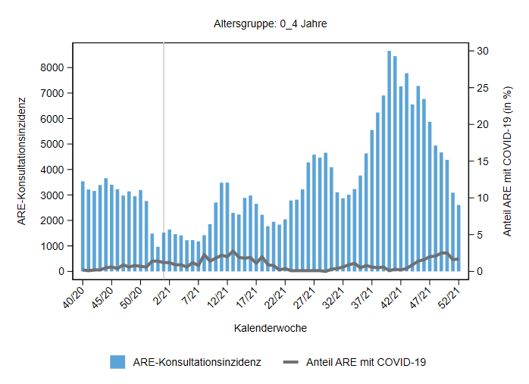
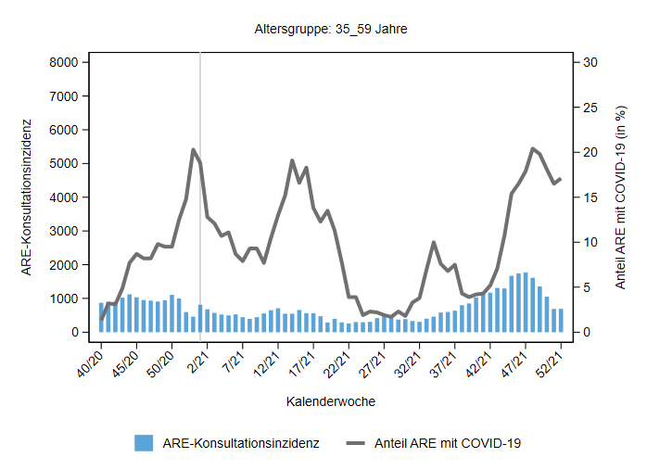
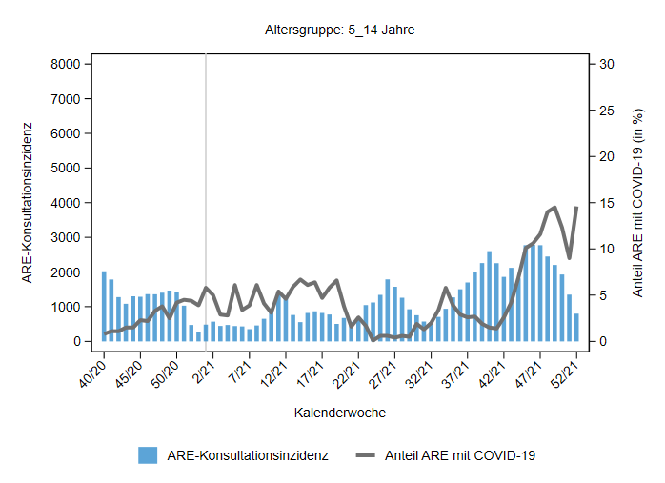
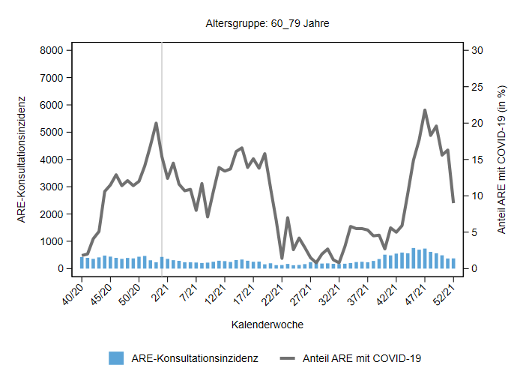
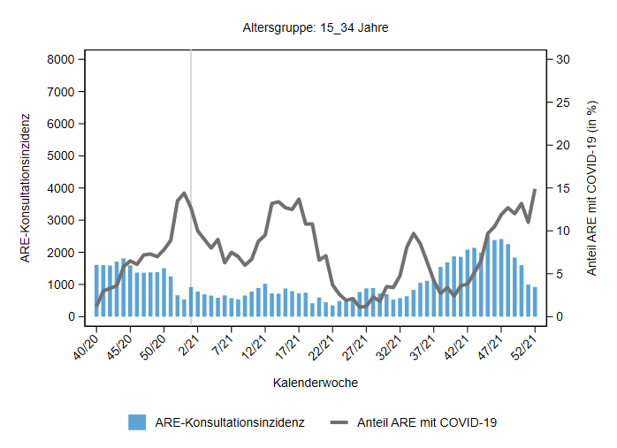
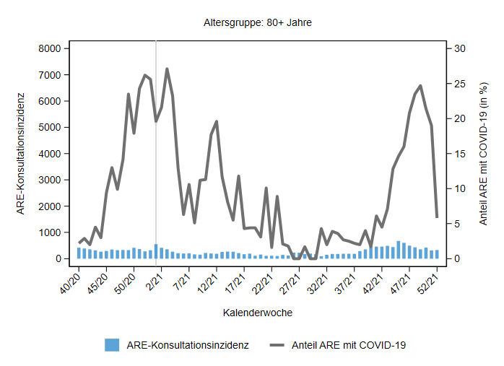
SEED^{ARE} - Anteil COVID-19 an ARE in Altersgruppen bis zur 52. KW 2021
Notes:
Anzahl der Konsultationen wegen neu aufgetretenen ARE bei kleinen Kindern besonders hoch, Anteil mit zusätzlicher COVID-19-Diagnose dagegen gering
besondere ältere Personen konsultieren Arzt seltener wegen ARE, erhalten aber vergleichsweise häufig eine COVID-19-Diagnose
In den Altersklassen 60+ Jahre ist der Anteil von ARE mit COVID-19 seit der 49. KW rückläufig

Slide 5
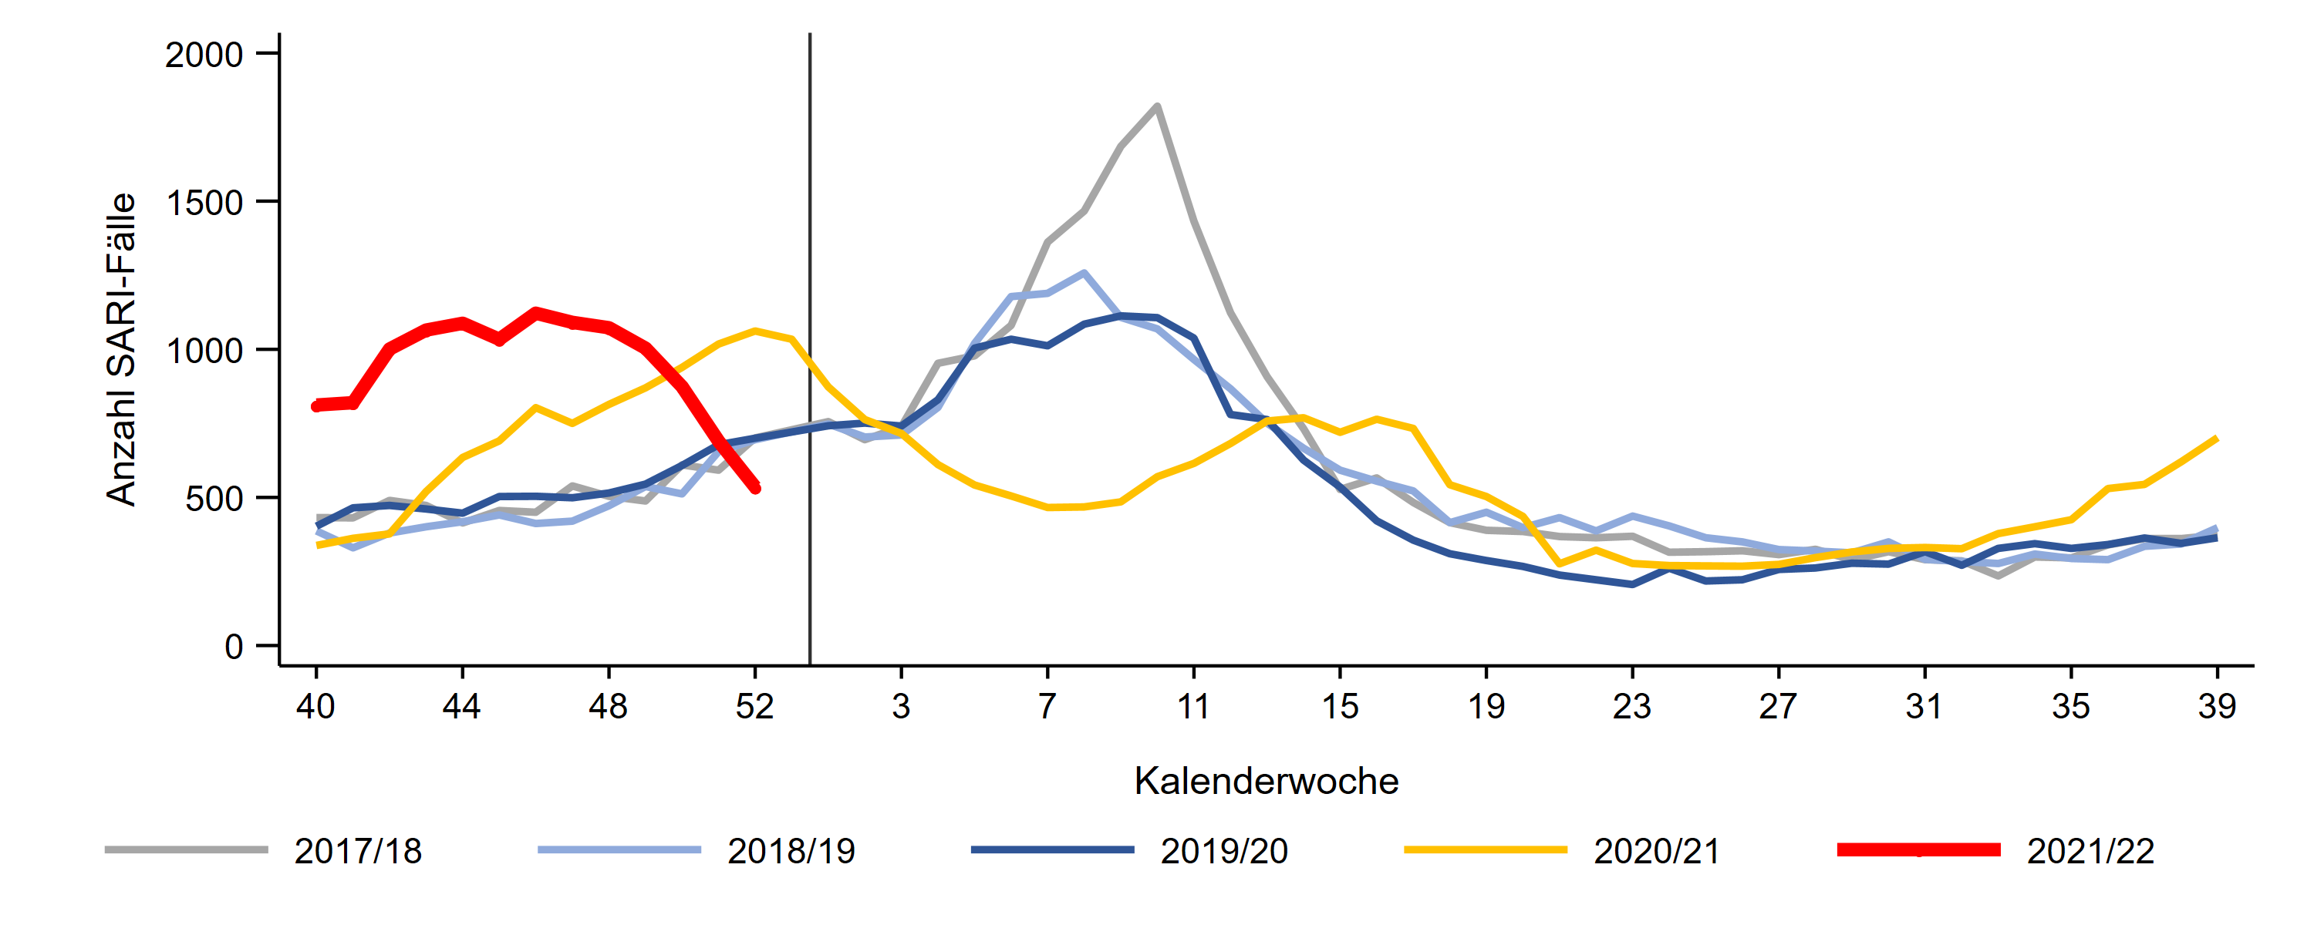
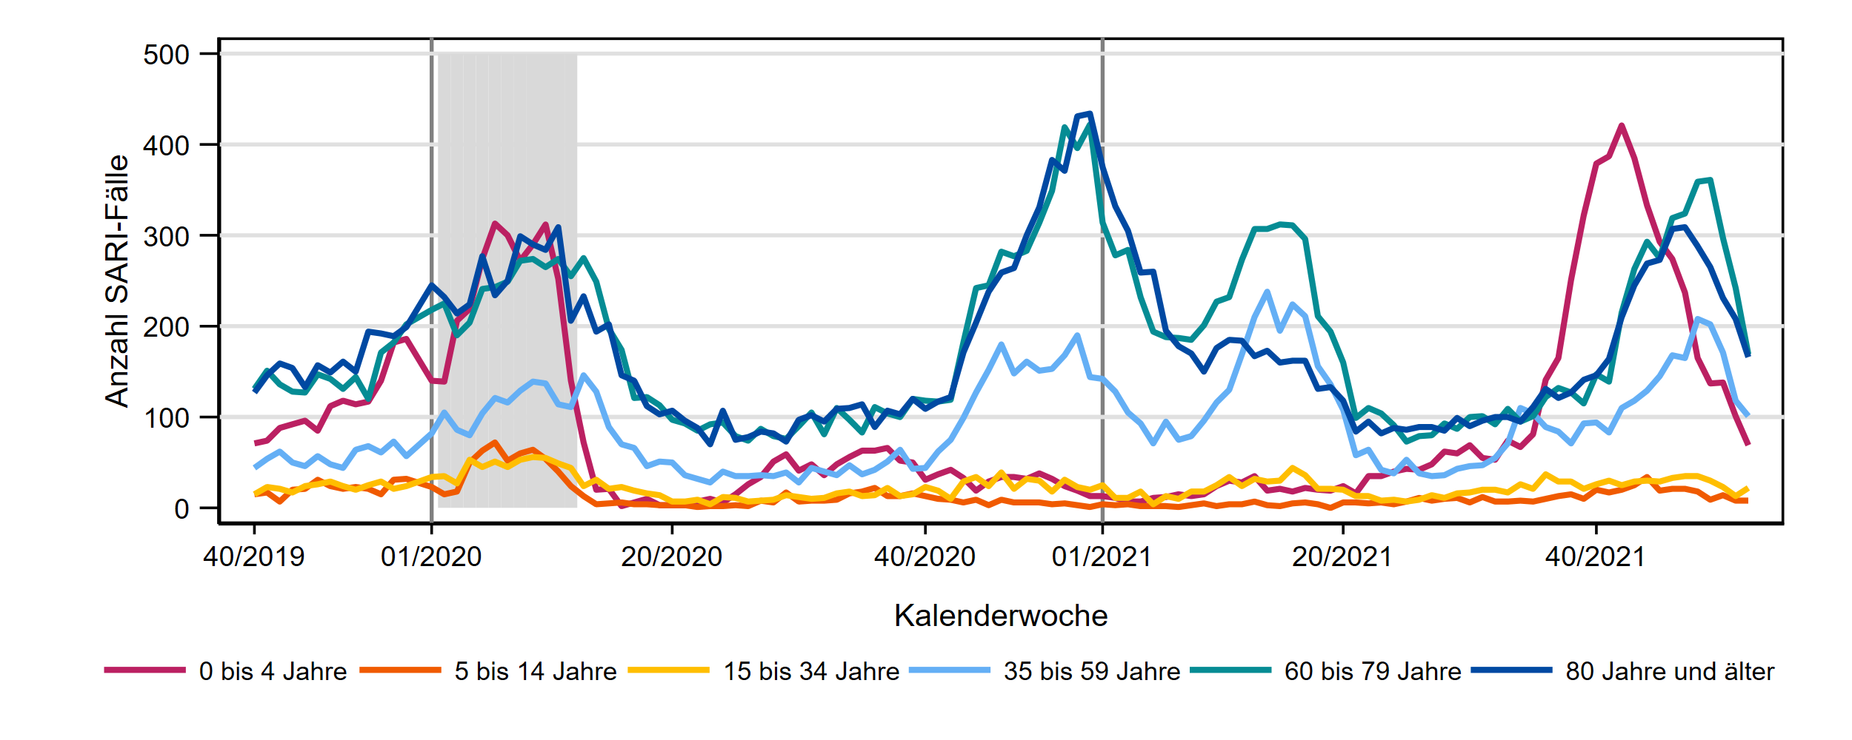
ICOSARI-KH-Surveillance – SARI-Fälle (J09 – J22) bis zur 52. KW 2021
Notes:
SARI-Fallzahlen sind insgesamt weiter gesunken → in KW 52 unter vor-pandemischen Niveau; bisher nur sporadische Influenza-Fälle (2-6 pro Woche über alle Altersgruppen)
In AG 15-34 Anstieg, AG5-14 stabile Fallzahlen
Alle anderen AG Rückgang:
AG 60-79 und 80+ wieder auf vor-pandemischen Niveau
AG 35-59 weiter hoch, aber deutlich unter Fallzahlen von Vorjahr
AG 0-4 unter Niveau der vor-pandemischen Saisons, seit 2 Wochen unter 30% der SARI-Fälle in AG 0-4 mit RSV-Diagnose, (Wert wie zuletzt KW 34)
S:\Projekte\FG36_INV_ICOSARI\Arbeitsordner\Wochenbericht \Krisenstab_3Saisons_AGI6_allVWD_inkl_letzte_FB.png

Slide 6
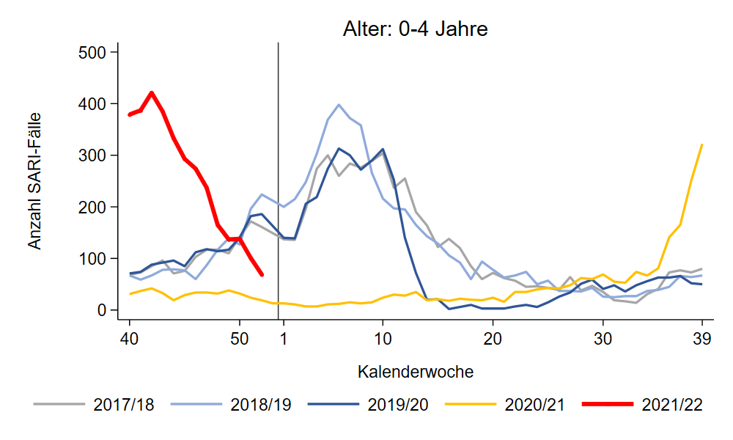
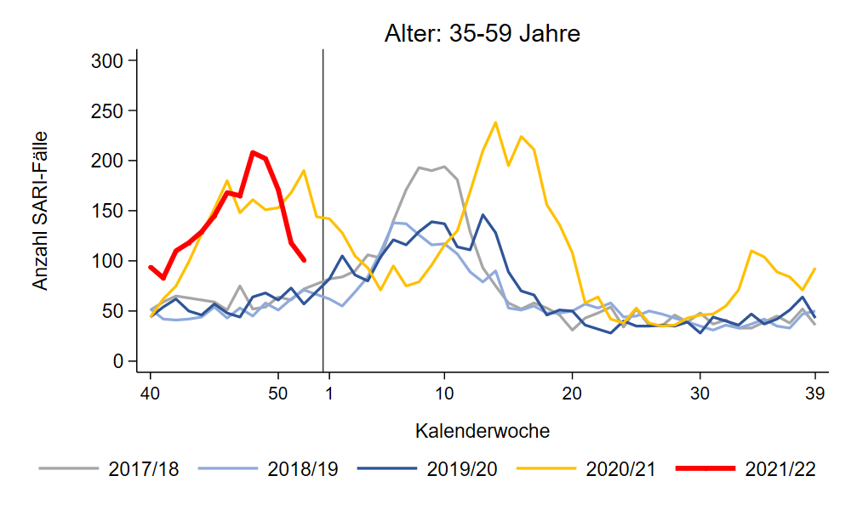
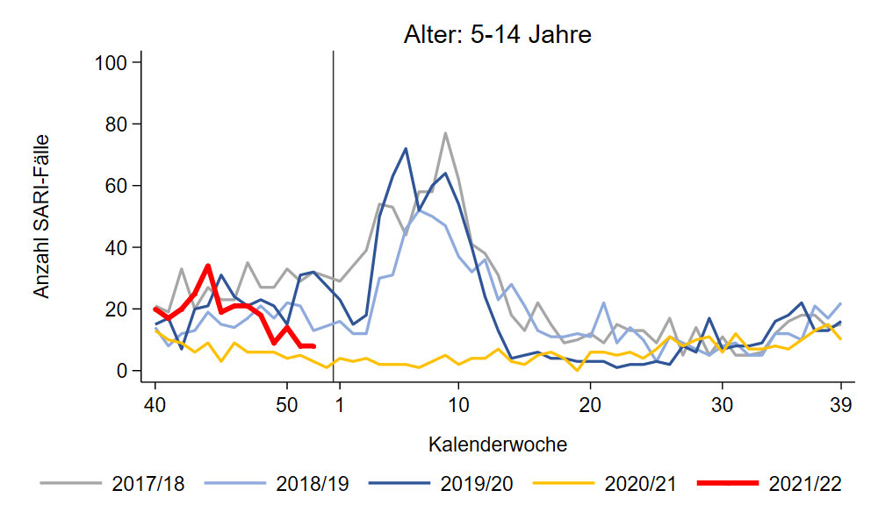
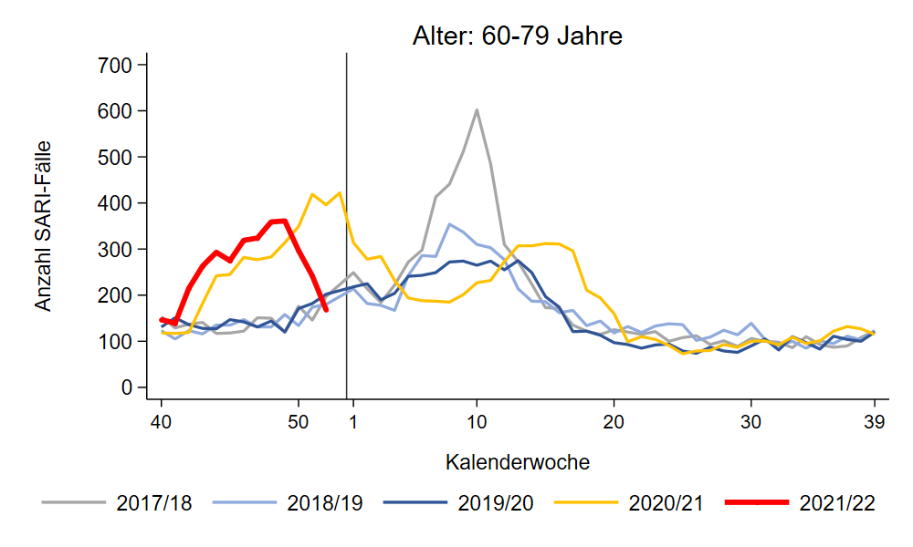
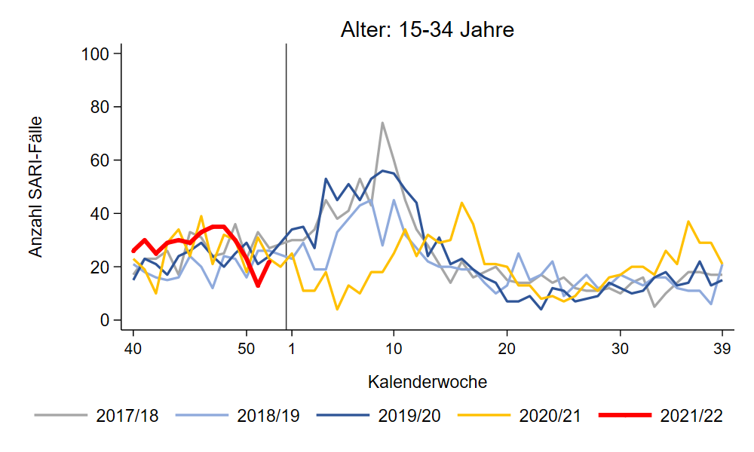
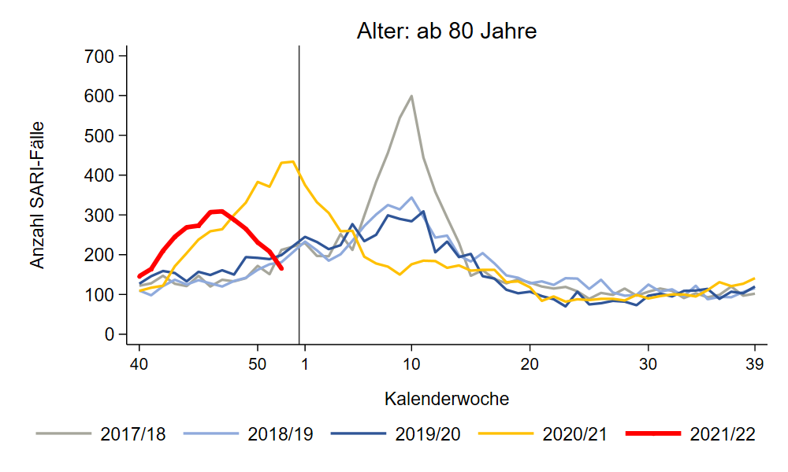
ICOSARI-KH-Surveillance – SARI-Fälle (J09 – J22) bis zur 52. KW 2021
26 % RSV
69 % COVID-19
52 % COVID-19
43 % COVID-19
Notes:
SARI-Fallzahlen sind insgesamt weiter gesunken → in KW 52 unter vor-pandemischen Niveau; bisher nur sporadische Influenza-Fälle (2-6 pro Woche über alle Altersgruppen)
In AG 15-34 Anstieg, AG5-14 stabile Fallzahlen
Alle anderen AG Rückgang:
AG 60-79 und 80+ wieder auf vor-pandemischen Niveau
AG 35-59 weiter hoch, aber deutlich unter Fallzahlen von Vorjahr
AG 0-4 unter Niveau der vor-pandemischen Saisons, seit 2 Wochen unter 30% der SARI-Fälle in AG 0-4 mit RSV-Diagnose, (Wert wie zuletzt KW 34)
S:\Projekte\FG36_INV_ICOSARI\Arbeitsordner\Wochenbericht\Krisenstab-AG_separat_alleVWD

Slide 7
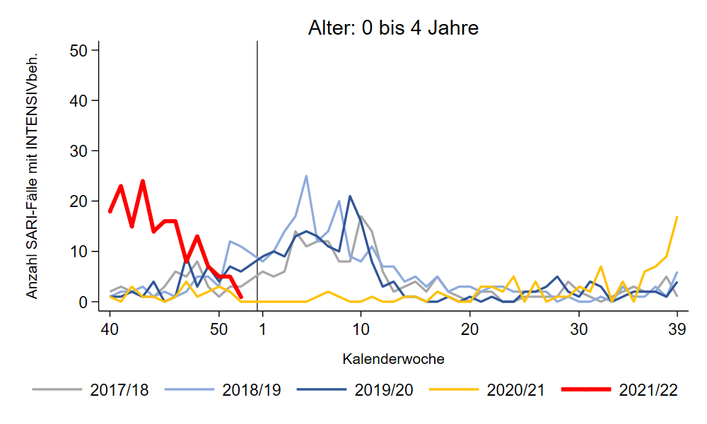
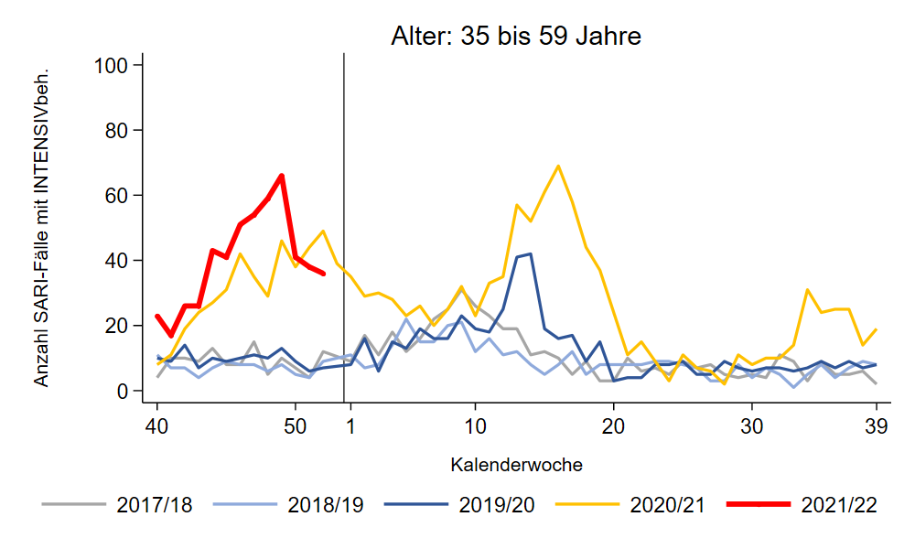
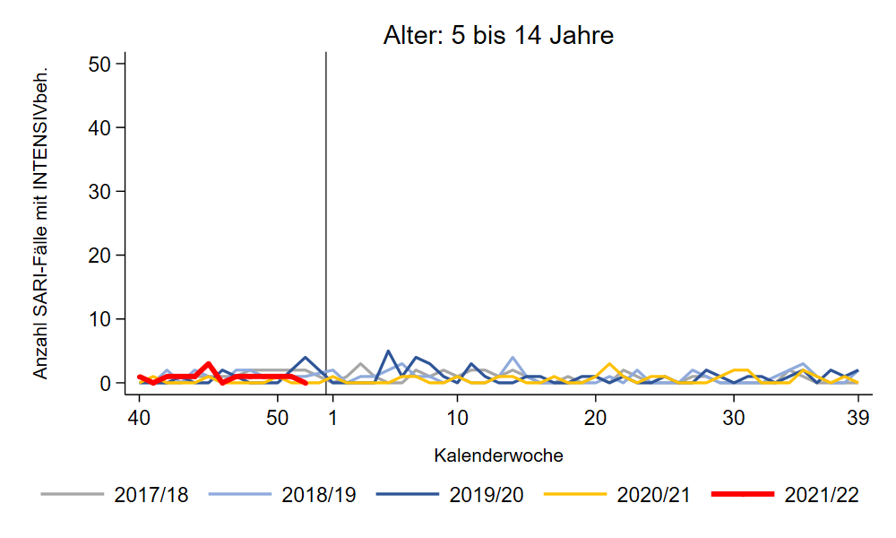
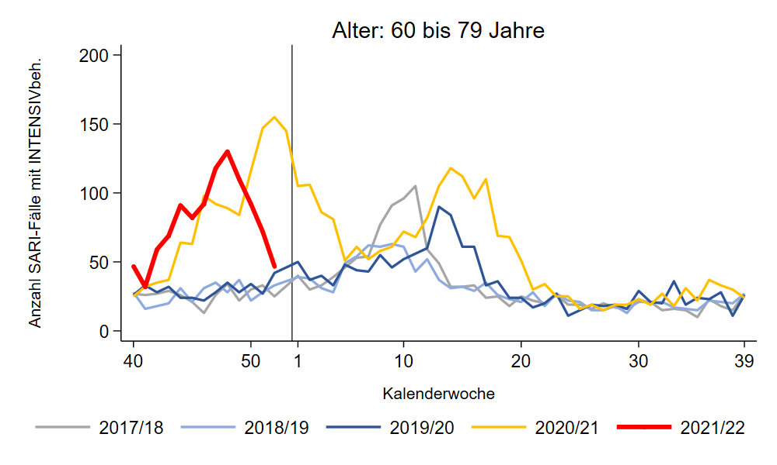
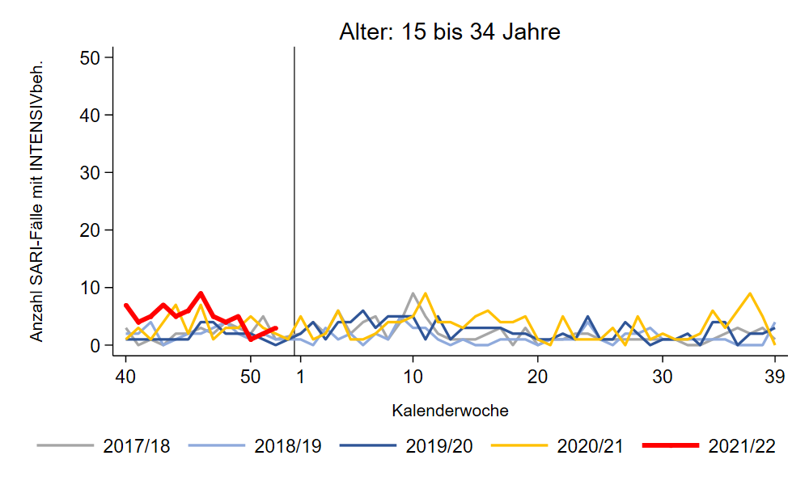
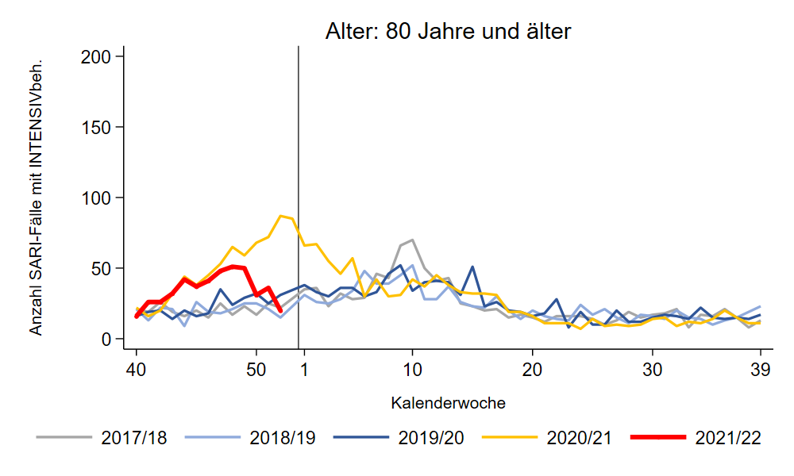
Intensivbehandlung: SARI-Fälle (J09 – J22) bis zur 52. KW 2021
81 % COVID-19
68 % COVID-19
25 % COVID-19
Notes:
Zur Ansicht: Anzahl SARI mit Intensivbehandlung nach Altersgruppe (Verlauf im Vergleich zu den Vorsaisons)
Rückgang in den AG 35-59 Jahre abgeschwächt bzw. stagniert, auch Anteil COVID-19 an SARI mit Intensivbehandlung sinkt
AG 60-79 und 80+ wieder auf vorpandemischem Niveau
S:\Projekte\FG36_INV_ICOSARI\Arbeitsordner\Wochenbericht\Krisenstab-AG_separat_alleVWD

Slide 8
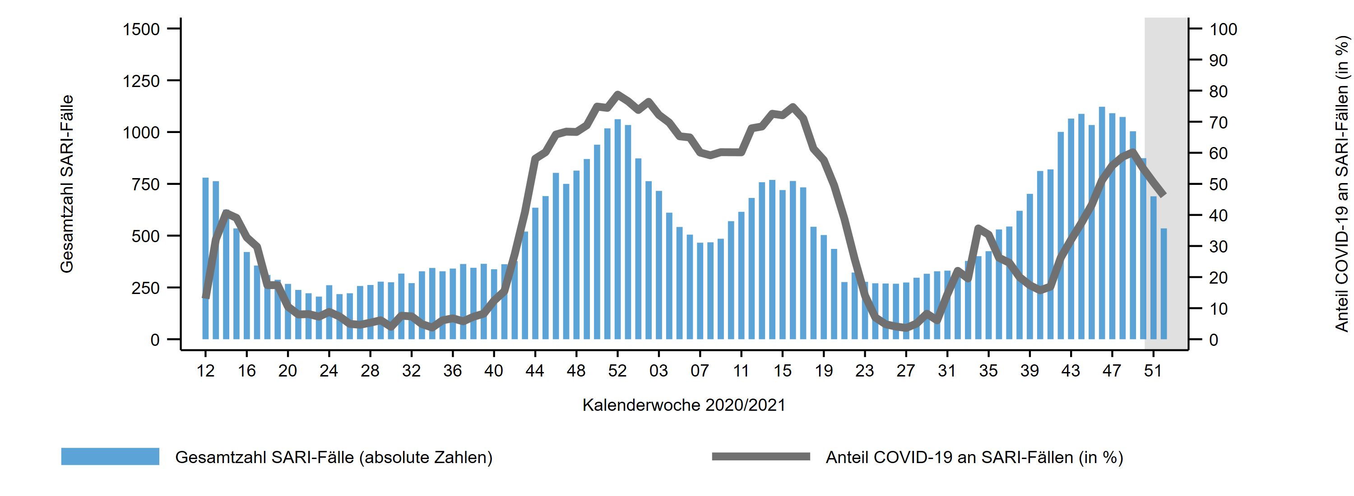
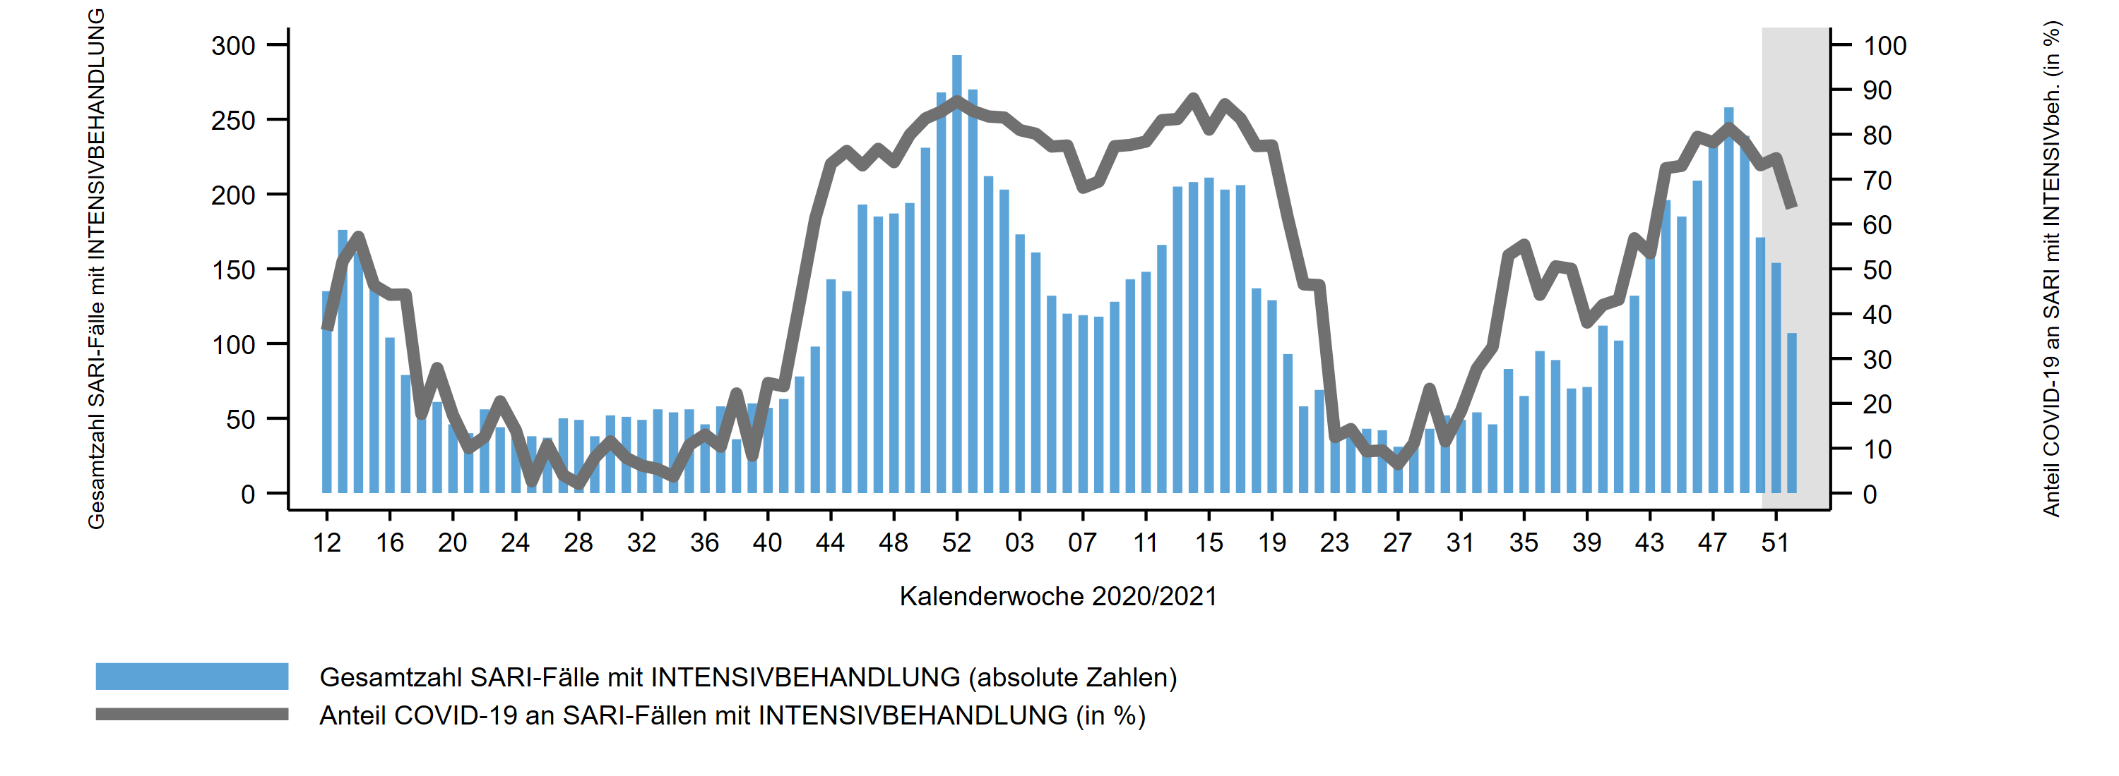
ICOSARI-KH-Surveillance – Anteil COVID-19 an SARI-Fällen bis zur 52. KW 2021
46%
ICOSARI: SARI-Fälle in Intensivbehandlung, Anteil mit COVID-19 bis 52. KW 2021
64%
Notes:
→Rückgang beim Anteil SARI-COVID-Fälle bei SARI (Hospitalisierungen und Intensiv)
Anteil COVID-19 an SARI 46% (KW 51: 50%)
Anteil COVID an SARI mit Intensivbehandlung 64% (KW 51: 75%)
Krisenstab_AnteilCOVID_alle_inkl_letzte.png und Krisenstab_AnteilCOVID_Intensiv_inkl_letzte.png
aus dem Ordner S:\Projekte\FG36_INV_ICOSARI\Arbeitsordner\Wochenbericht

Slide 9
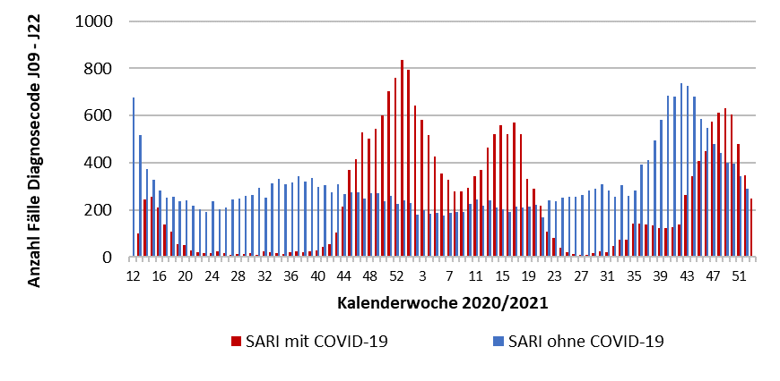
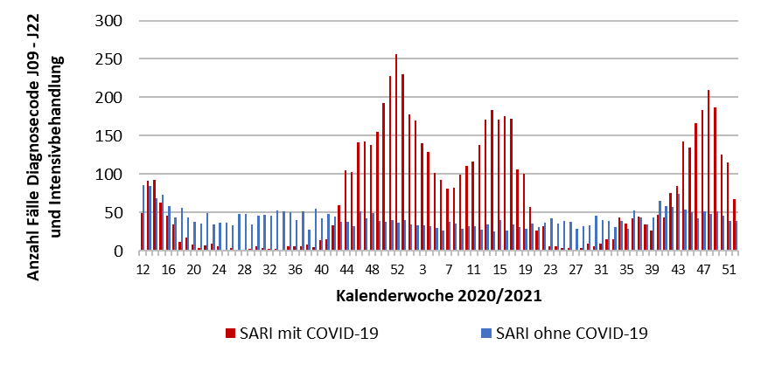
ICOSARI-KH-Surveillance – SARI-Fälle mit/ohne COVID-19 bis zur 52. KW 2021
RSV
COVID-19
Alle SARI
RSV
COVID-19
SARI mit
Intensivbehandlung
Notes:
Anzahl SARI-COVID (insgesamt und mit Intensivbehandlungen) deutlich zurück gegangen
S:\Projekte\FG36_INV_ICOSARI\Arbeitsordner\Wochenbericht\Wochenbericht_allVWD.xlsx - Anteil_COVID, Intensiv_Anteil_COVID

Slide 10
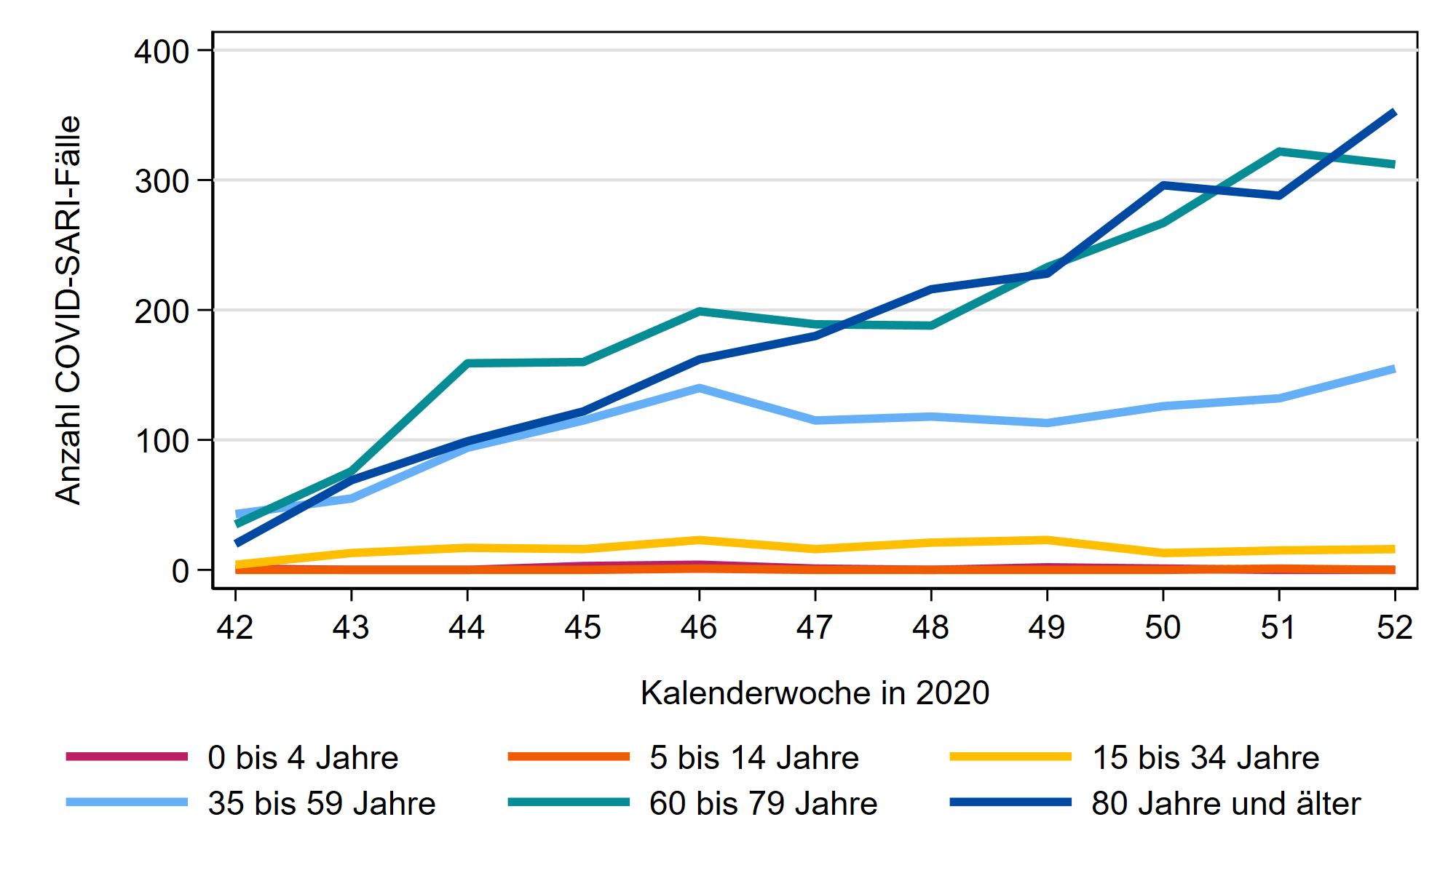
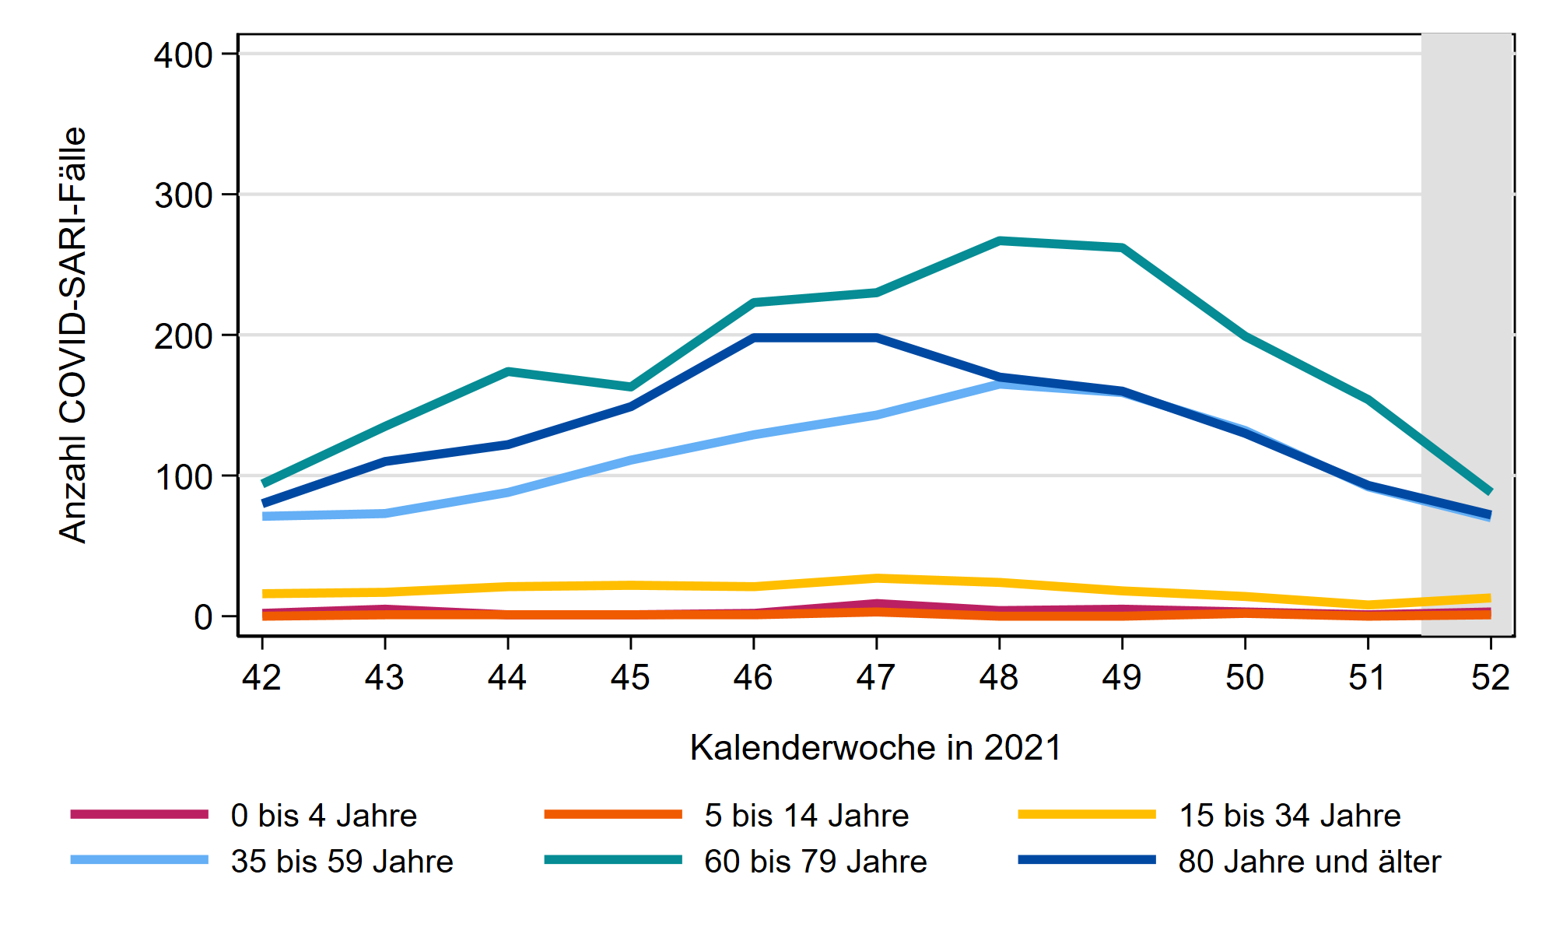
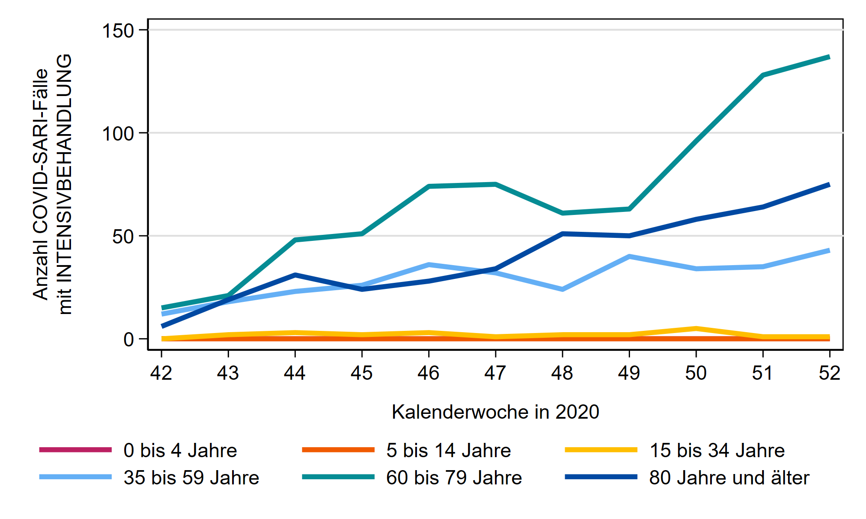
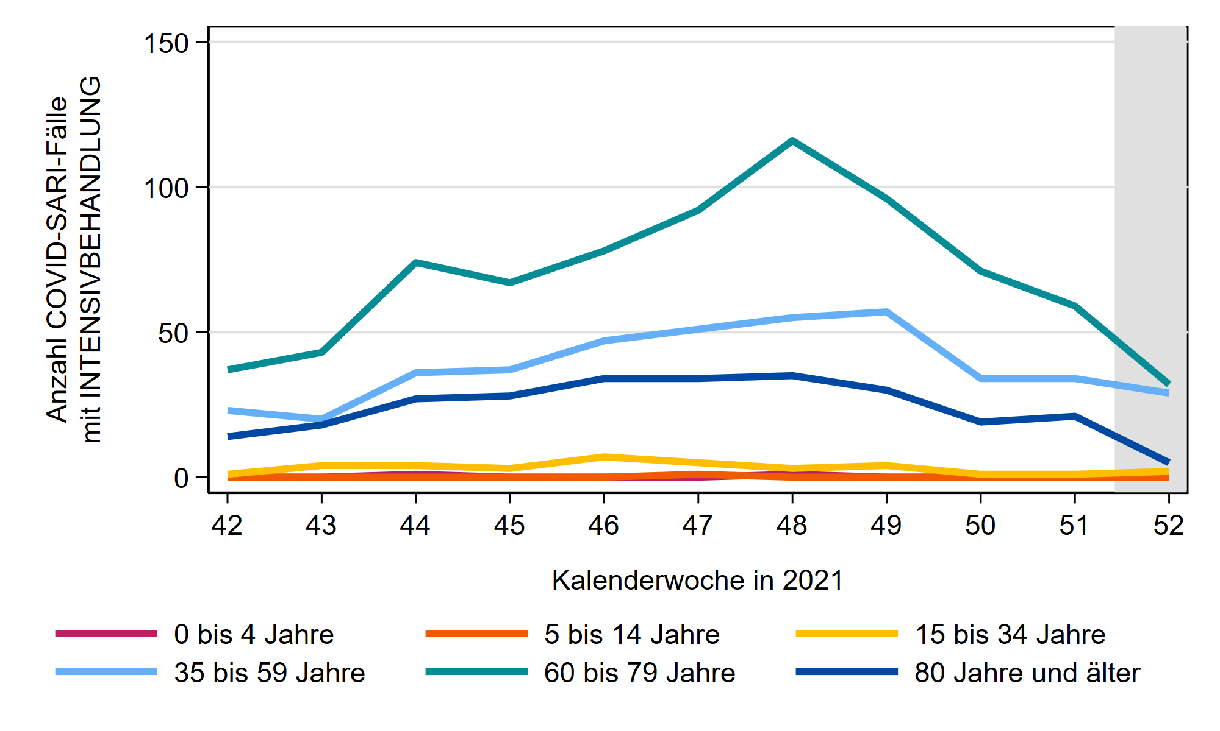
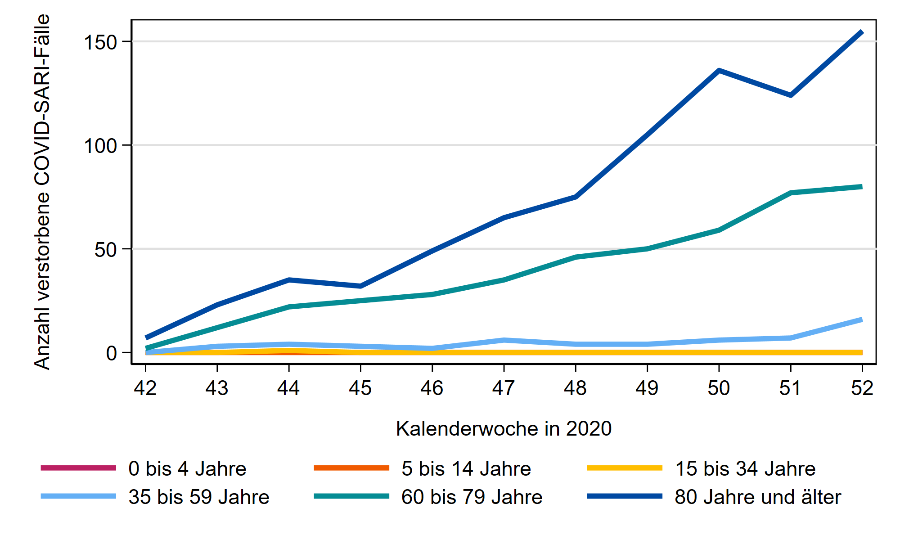
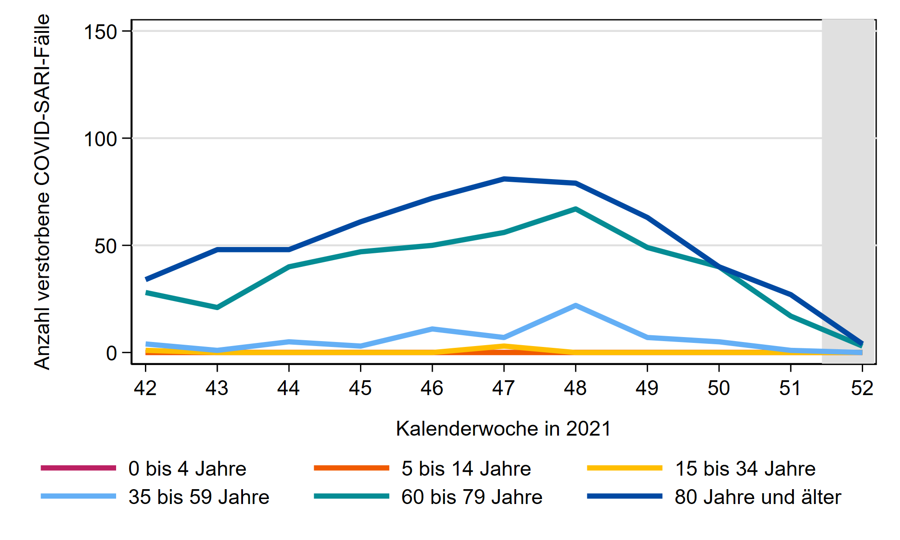
Vgl. Herbst 2020 und 2021
2020: KW 42 - KW 52
2021: KW 40 - KW 50
COVID-SARI-Fälle
2020
2021
COVID-SARI-Fälle mit Intensivbehandlung
2020
2021
Verstorbene
COVID-SARI-Fälle
Notes:
Vergleich COVID-SARI, COVID-SARI mit Intensivbehandlungen, und verstorbene COVID-SARI
Insbesondere in AG 60-79 deutlicher Rückgang,
in AG 35-59 weniger starker Rückgang, teils eher Stagnation auf vergleichbarem Niveau zu Vorjahr (insbes. Intensivbeh.)
S:\Projekte\FG36_INV_ICOSARI\Arbeitsordner\Wochenbericht\
Krisenstab_COVID-SARI_FB_all_Vgl2021.png und Krisenstab_Intensiv_COVID_inkl_letzte_FB_VGL2021.png

Slide 11
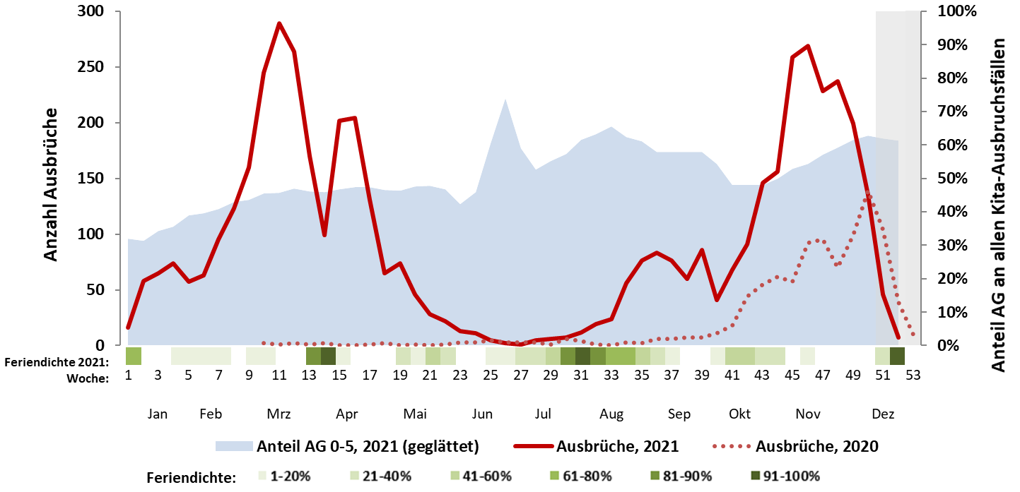
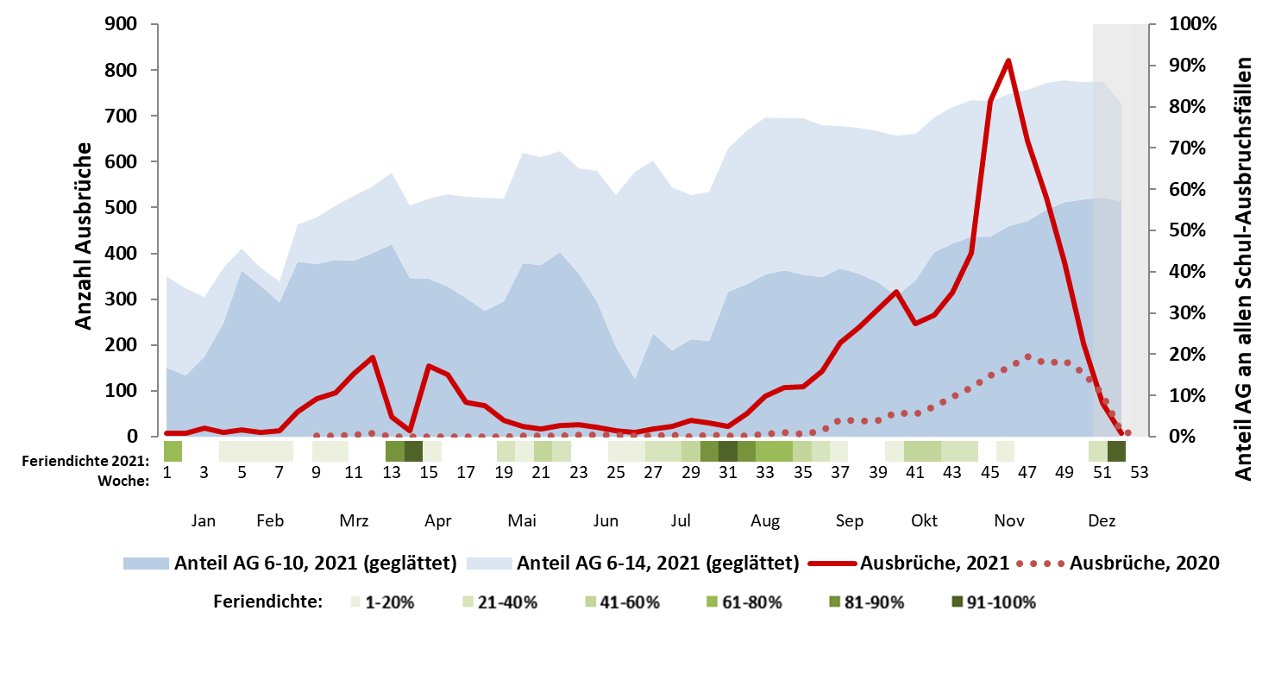
Ausbrüche in Kindergärten/Horte (n=5.945), letzten 4 Wo = 387
Ausbrüche in Schulen (n=9.144), letzten 4 Wo = 663
Notes:
KITAs:
Rückgang an Ausbrüchen seit Mitte Nov
Anteil AG 0-5 nimmt weiter zu; Ende Nov bei 62%; Anteil AG 15+ nimmt ab, möglicherweise bedingt durch zunehmende Boosterung des Personals
Schulen
Rückgang an Ausbrüchen seit Mitte Nov
Mitte Dez überwiegend AG 6-10 in Schulausbrüchen übermittelt (57%; AG 11-14: 30%; AG 15-20: 8%, AG 21+: 5%)
Ausbruchsgröße beider Settings im Nov/Dez: durchschnitt: 5-6, Median = 4; etwa 12% Ausbrüche mit >= 10 Fällen/Ausbruch

Slide 12
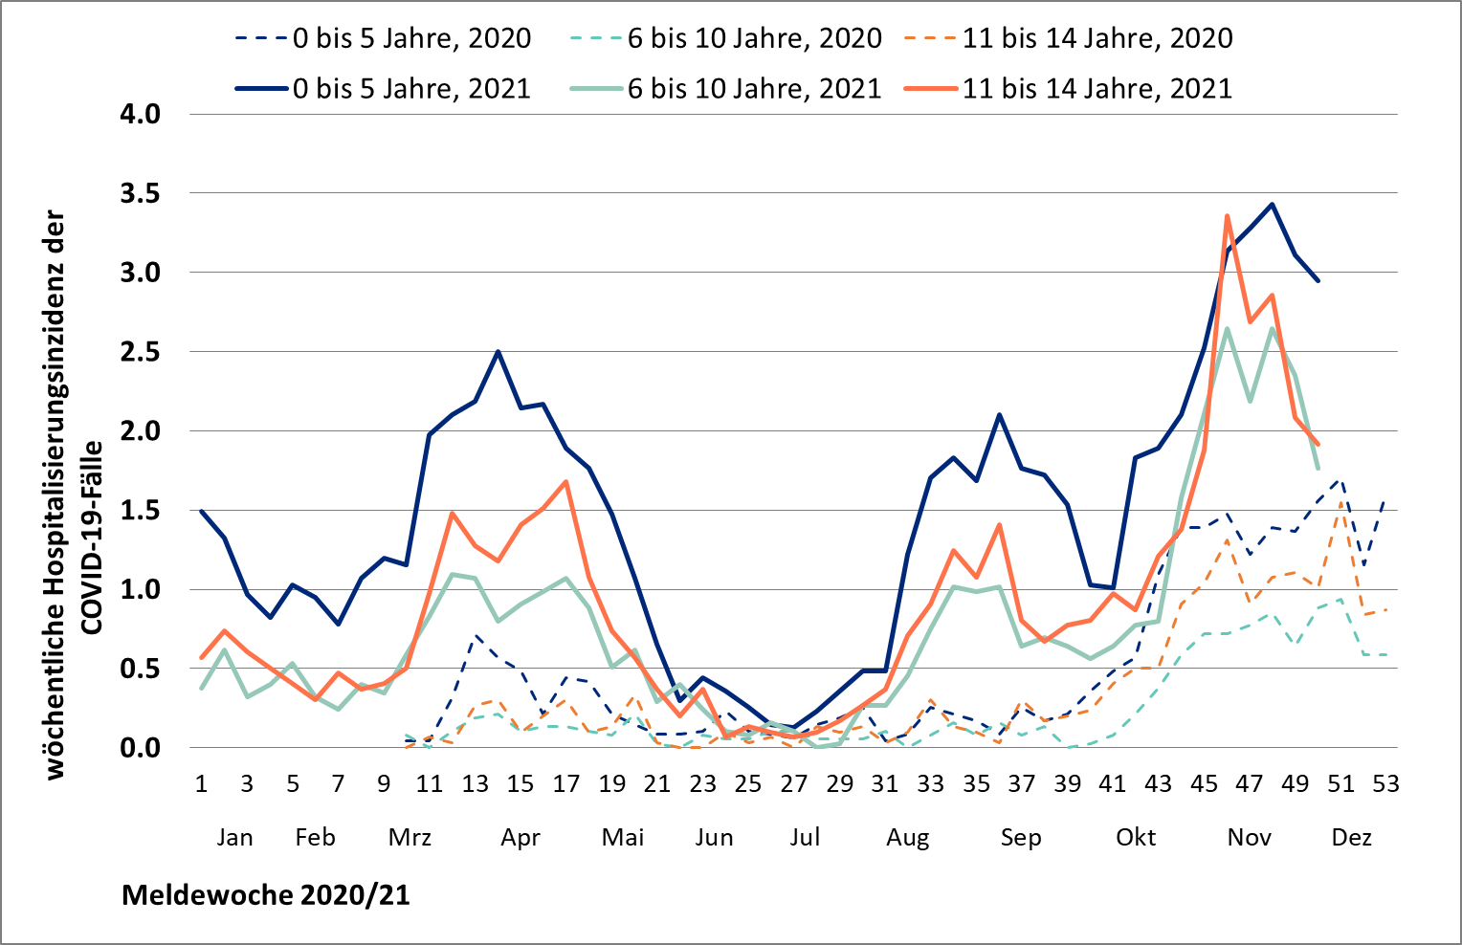
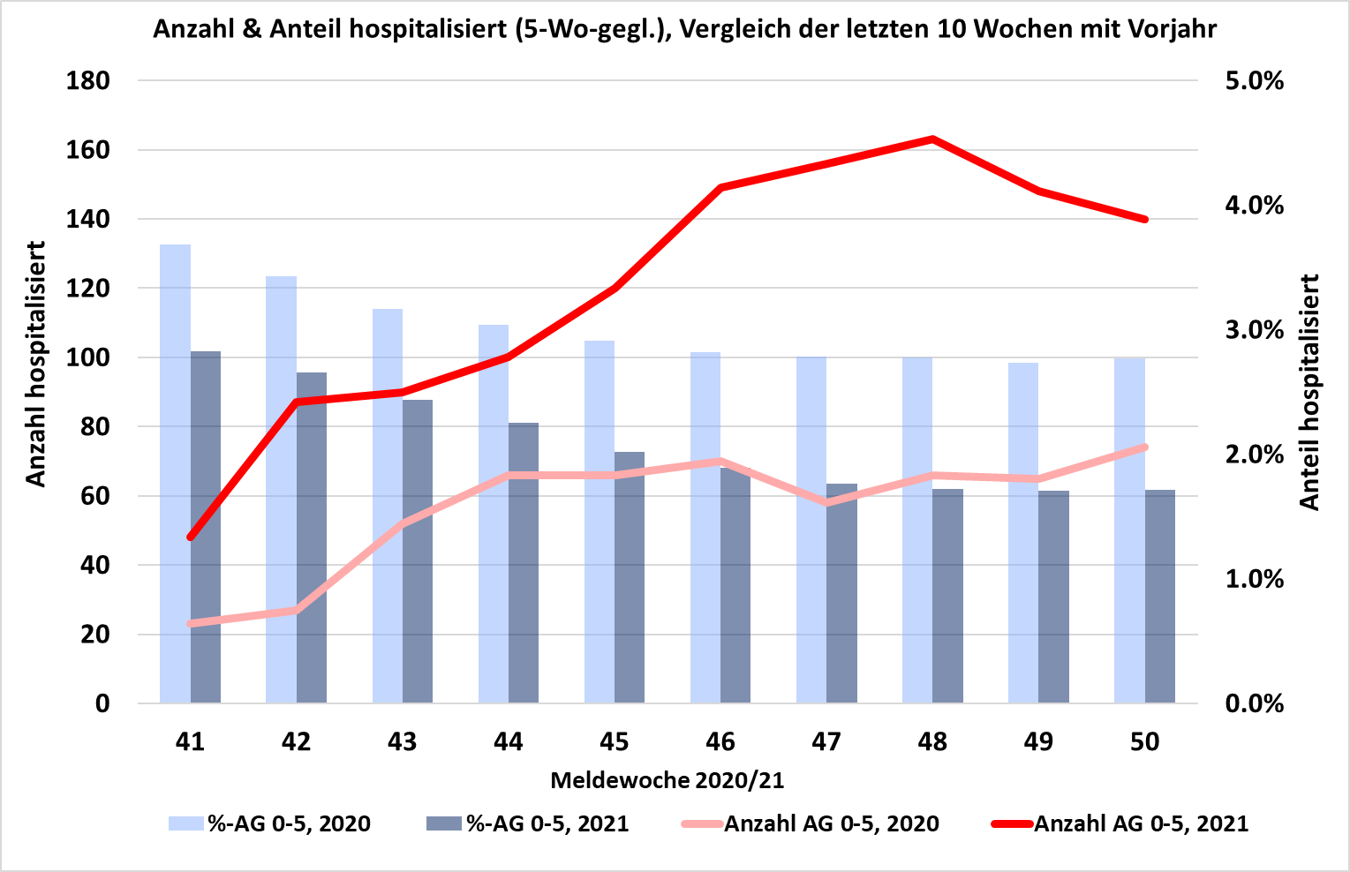
Hospitalisierte Kinder (0 5 Jahre)
COVID-19 ALLE KH (Vollerfassung) AG 0-5: Inzidenz (links), Anzahl & Anteil im Vergleich zum Vorjahr (rechts)
Meldesystem: theoretisch Vollerfassung der neu hospitalisierten COVID-19-Fälle, in der 50. KW (Stand 03.01.2022 140 hospitalisierte Kinder 0 bis 5 Jahre mit COVID-19)

Slide 13
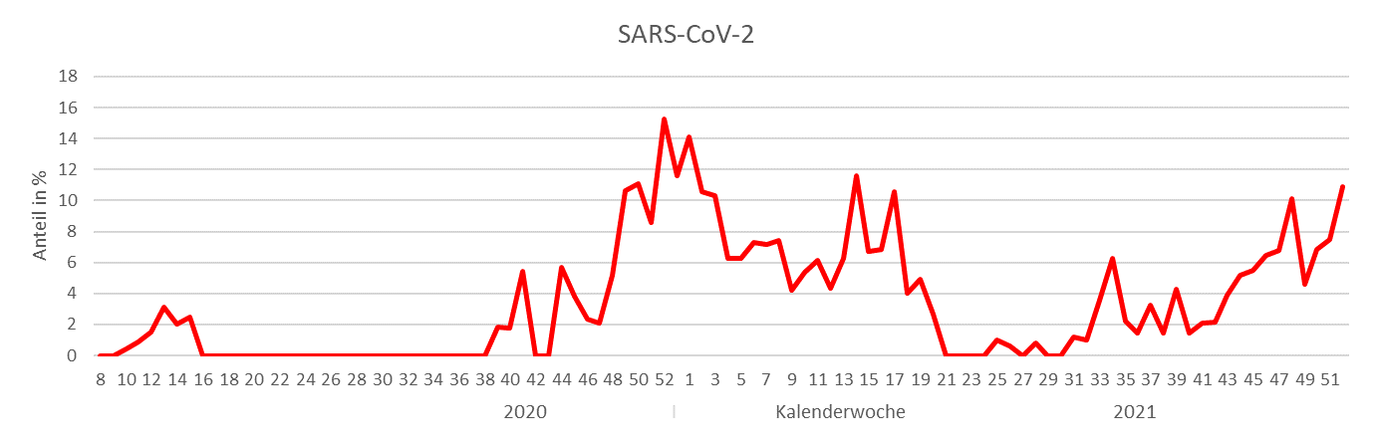
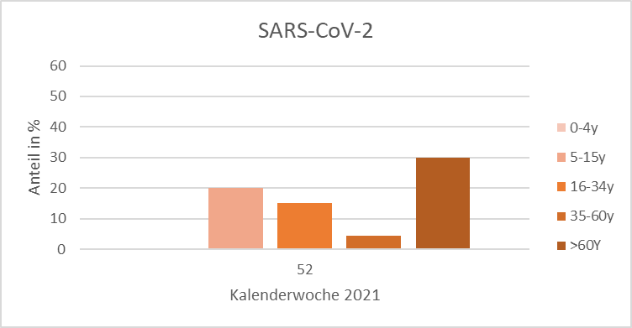
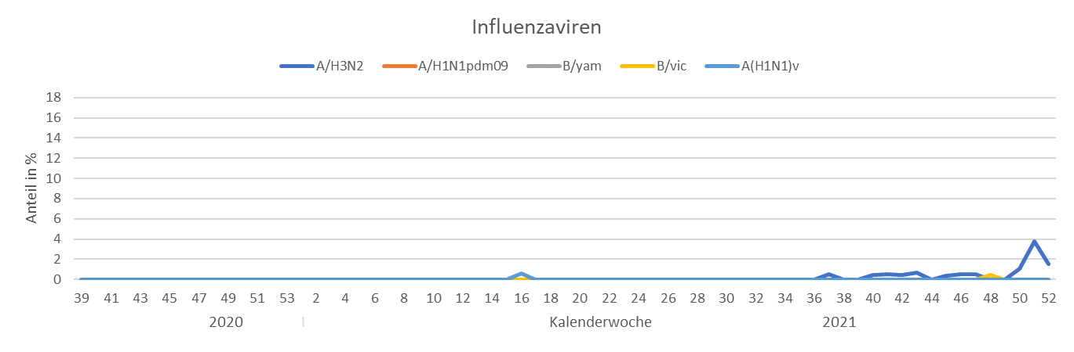
KW52: 65 Einsendungen
von 22 Praxen aus 11
Bundesländern
Positivenrate 45%
KW 46: 12 positive, davon 50% geimpft (2-5 Monate nach 2. Impfung)
KW 47: 16 positive, davon 50% geimpft (2-6 Monate nach 2. Impfung)
KW 48: 22 positive, davon 50% geimpft (4 Tage nach 1. bis 8 Monate nach 2. Impfung)
KW 49: 9 positive, davon 33% geimpft (6-8 Monate nach 2. Impfung)
KW 50: 13 positive, davon 55% geimpft (4-6 Monate nach 2. Impfung)
KW 51: 6 positive, davon 67% geimpft (2x 4-5 Monate nach 2. Impfung und 2x 2 Wochen nach 1. Impfung)
KW 52: 7 positive, davon 86% geimpft (6-9 Monate nach 2. Impfung)
2 Omikron-Nachweise

Slide 14
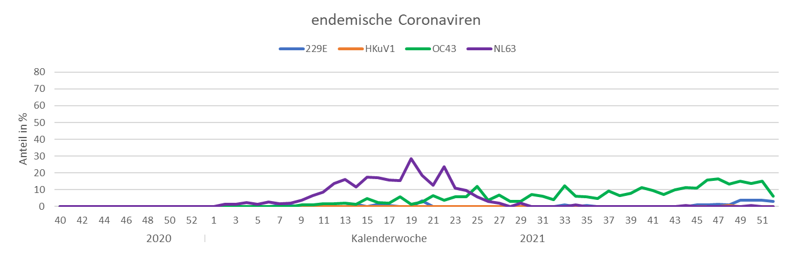
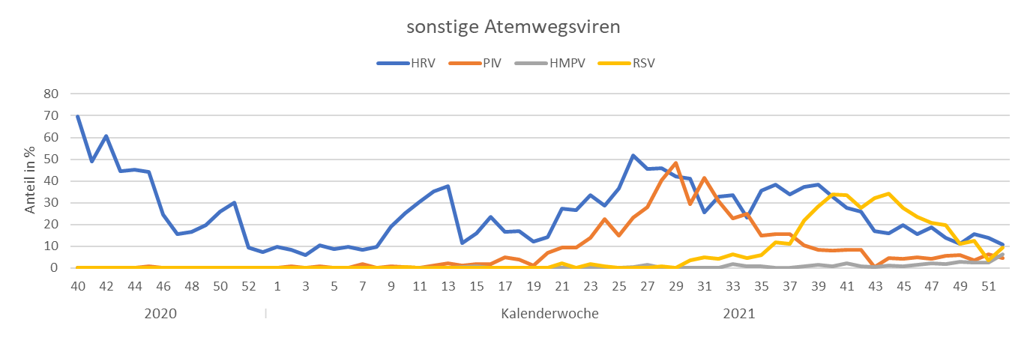
meist PIV-4

